Slide 1


CENTRO ESTADUAL DE EDUCAÇÃO PROFISSIONAL PEDRO BOARETTO NETO
ASSEMBLY TECH
E-COMMERCE DE TECNOLOGIA
Alunos:
Felipp Augusto Rodrigues Piran

Slide 2



INTRODUÇÃO
Sistema e-commerce voltado a venda de componentes tecnológicos. Auxiliando nas escolhas dos componentes com o uso de filtros dentro do site.

Slide 3
OBJETIVO
E-commerce de vendas de produtos voltados a tecnologia. Além do mais, o sistema tem por objetivo auxiliar o usuário na escolha dos componentes eletrônicos.

Slide 4
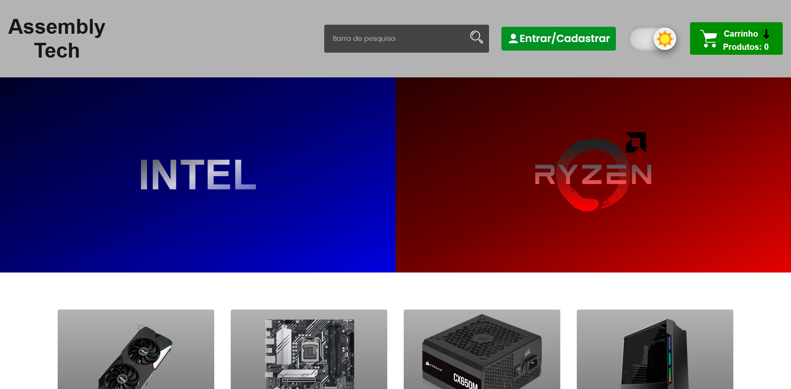
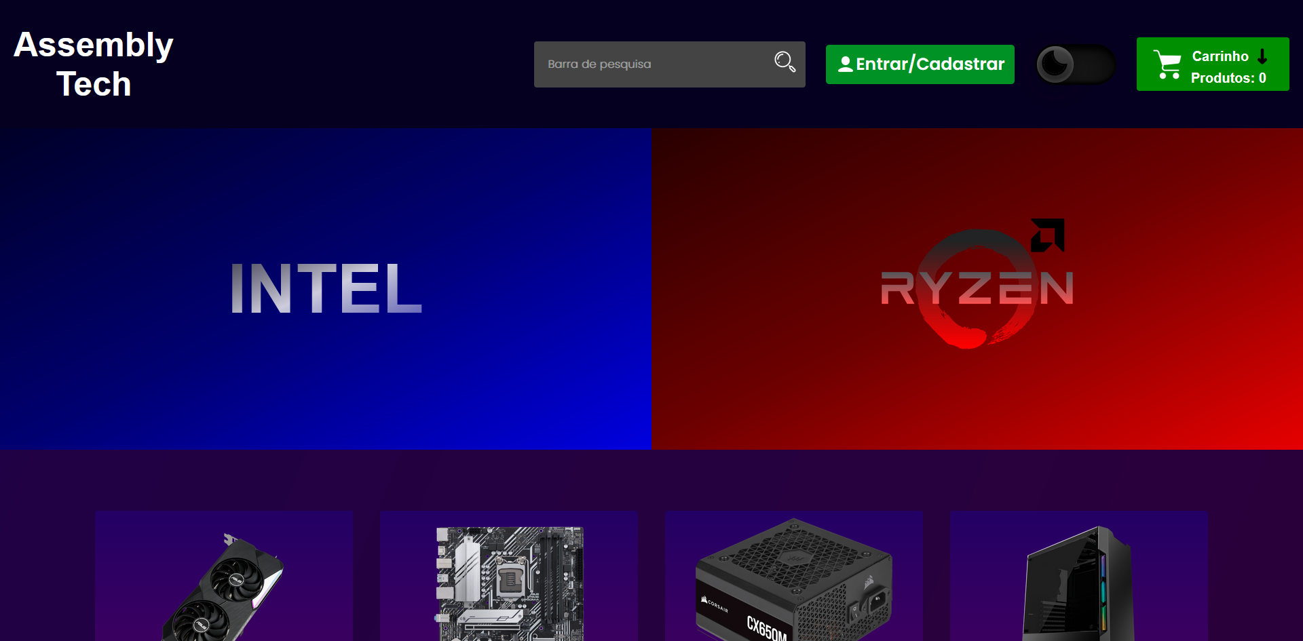
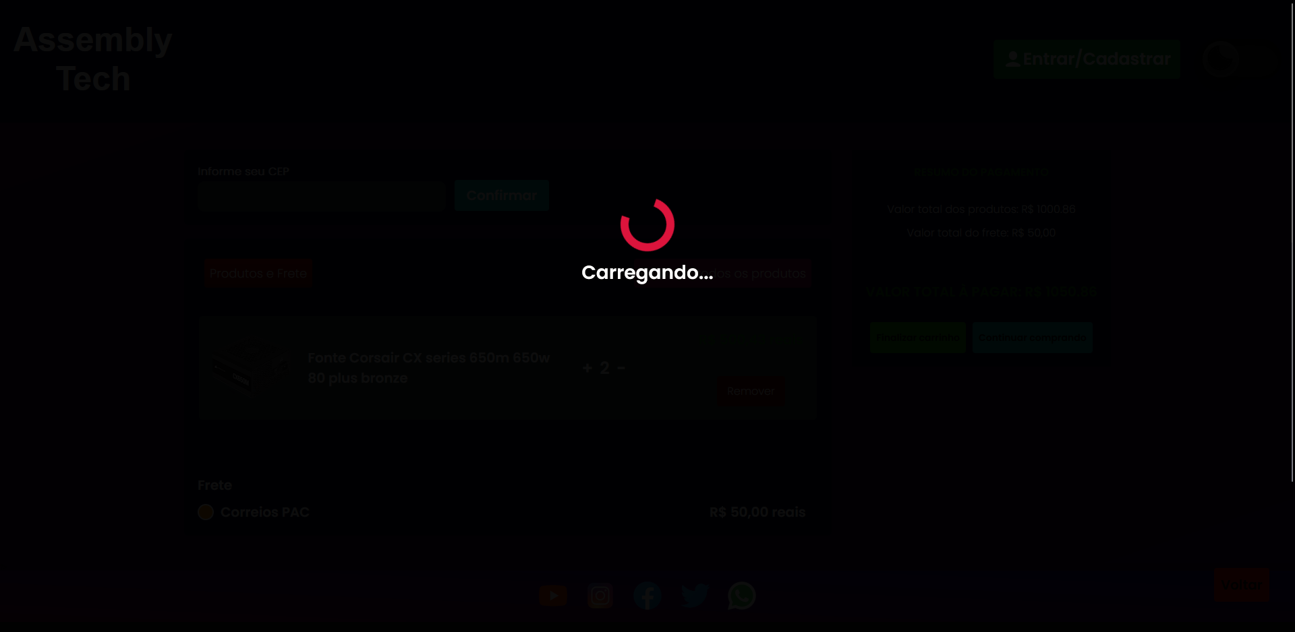
IMPLEMENTAÇÕES DO PROJETO
- Responsividade para outros dispositivos
- Tema claro e escuro
- Filtros para ajudar o usuário na escolha dos componentes de hardware
- Facilitação na navegação do site
- Interatividade entre o front-end e o usuário

Slide 5
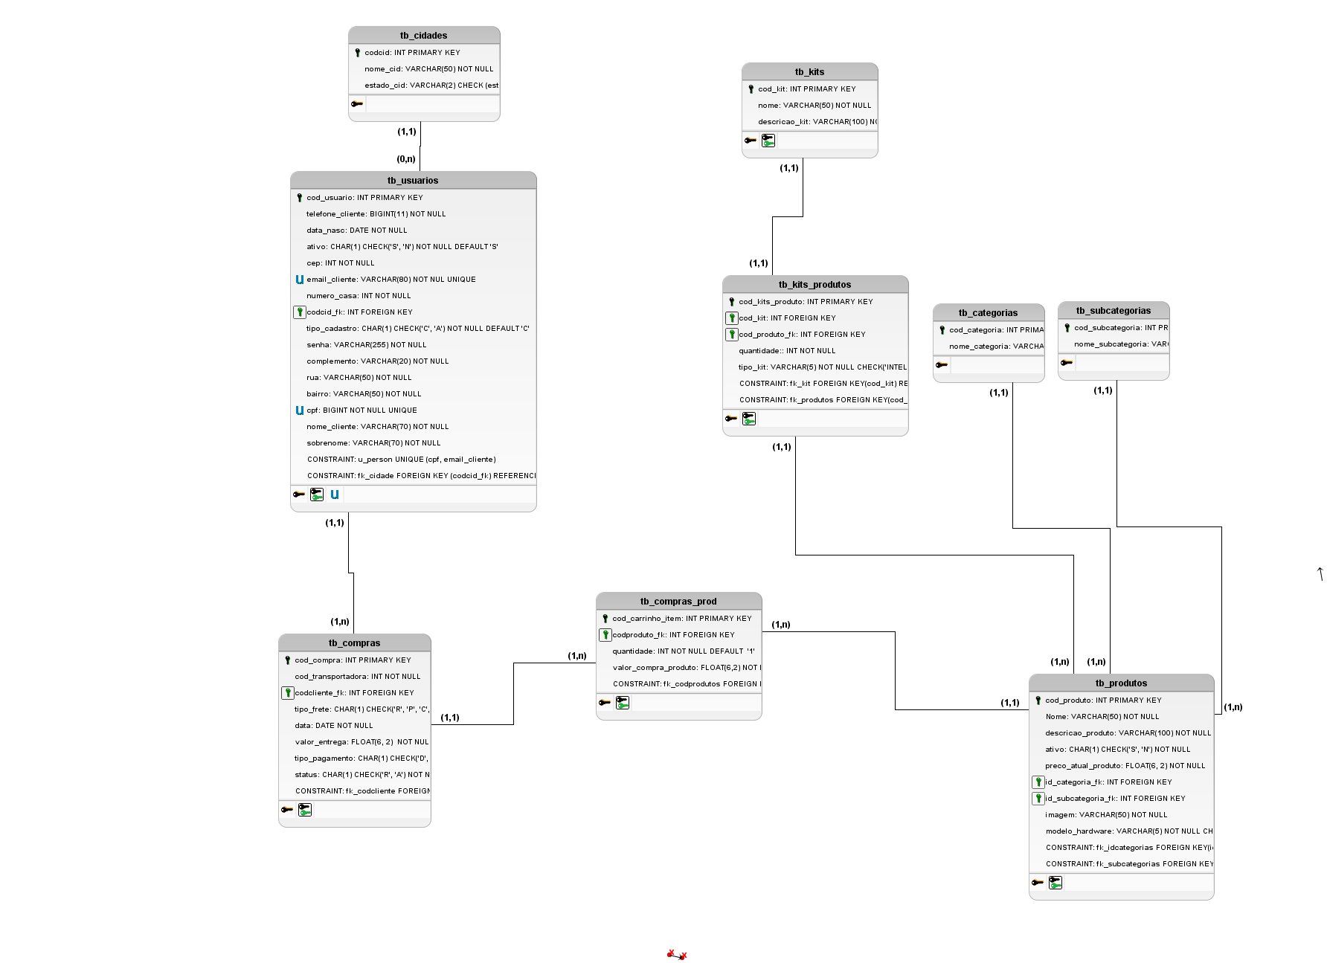
DER (Diagrama de entidade e relacionamento
É o modelo lógico do banco de dados do sistema. Nele, é possível ver todas as características e configurações do banco.

Slide 6

Conclusão
Conclui-se que o projeto tem a intenção de não ser apenas um e-commerce de vendas de produtos. Mas também uma porta de entrada para as usuários que estão começando no mundo tecnológico e não tem grande conhecimento durante as escolhas dos componentes, obtendo ajuda dos filtros para a montagem de um computador completo com diferentes tipos de performance e modelos de componentes.

Slide 7

AGRADECIMENTOS
Meus agradecimentos aos professores que durante esse ano, ajudaram e orientaram ao desenvolvimento do projeto de conclusão de curso. Também veio prestar meus agradecimentos a testadora do projeto (Bruna Duffeck Cheffer), por auxiliar a encontrar erros dentro do projeto na fase de polimento do Sistema.

